Slide 1

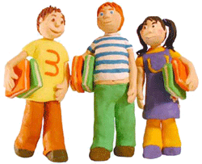

FUNCIONES PSICOLOGICAS EN EL PROCESO DE APRENDIZAJE

Slide 2
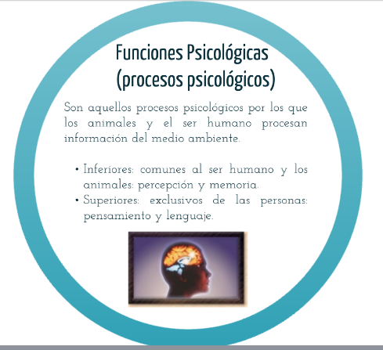

Slide 3
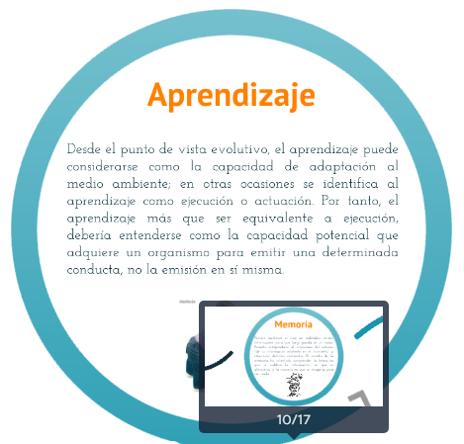
Desde el punto de vista evolutivo, el aprendizaje se puede considerarse como la capacidad de adaptación al medio ambiente y la capacidad potencial que adquiere un organismo para emitir un determinada conducta.
Ésta define procesos de aprendizaje conductual y procesos de aprendizaje cognitivo, según impliquen un cambio en la conducta o un cambio en el pensamiento.

Slide 4
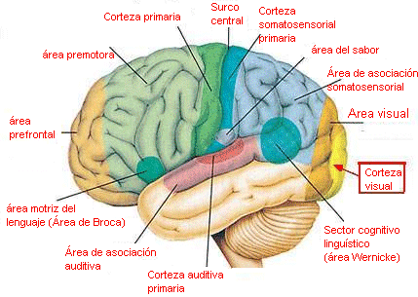
TIPOS Y FUNCIONES PSICOLOGICAS PARA EL APRENDIZAJE

Slide 5


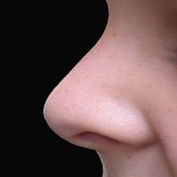
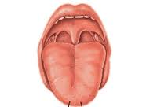

Percepción
La percepción podemos definirla como el proceso de interpretación de las sensaciones que, al momento de recibir un estímulo, se da de forma inmediata.
Constituye un acto de conocimiento del mundo externo.

Slide 6
TIPOS DE PERCEPCIÓN
Percepción auditiva:
Conciencia auditiva tomar conciencia de los sonidos de la naturaleza.
Percepción visual:
Lectura de imágenes, lectura de colores, dictado de dibujos, líneas horizontales, verticales, esquemas punteados laberintos etc.
Percepción Aptica
reconocimiento de objetos familiares Reconocimiento de objetos y de formas geométricas mas complejas.

Slide 7
PERCEPCIÓN AUDITIVA
CONCIENCIA AUDITIVA
ANÁLISIS
FÓNICO
MEMORIA
AUDITIVA
SONIDOS INICIALES
Y FINALES
DESCRIMINACIÓN AUDITIVA

Slide 8
PERCEPCIÓN VISUAL
PERCIBIR ESTÍMULOS
FORMA
CANTIDAD
TAMAÑO
COLOR
POSICIÓN
INTERIORIZAR
ESPACIO

Slide 9
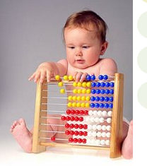
PERCEPCIÓN APTICA
CONCIENCIA CUTANEA
MEMORIA
TACTIL
ANÁLISIS
E INTERPRETACION
AFERENTES-EFERENTES
DESCRIMINACIÓN
TACTIL
SONIDOS A TRAVES DEL TACTO

Slide 10
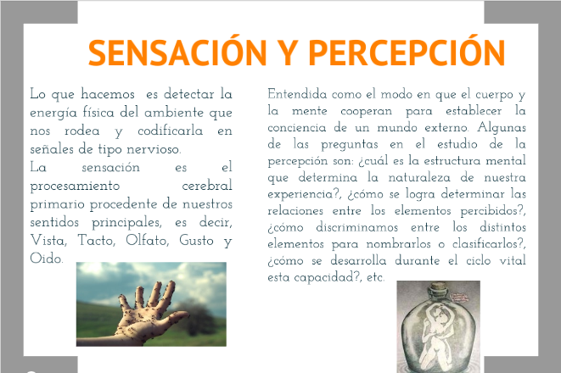

Slide 11

ATENCIÓN
Concepto:
Etimológicamente: “tender hacia…”
Atender es tener fija la mente sobre lo que se está tratando, observando, escuchando, haciendo, etc.
Esta facultad es la base de todo aprendizaje

Slide 12

LA ATENCIÓN
PSIQUIS
ESTÍMULO
TIEMPO
OBJETO

Slide 13
LA ATENCIÓN SE CLASIFICA SEGÚN:
Grado de participación | Su amplitud
Espontánea.- Típica de los niños pequeños, todo les llama la atención. 2. Voluntaria .- Es el propio sujeto quien busca y dirige su atención para satisfacer sus intereses y necesidades | Concentrada.- Se mantiene la atención en un aspecto determinado y se olvida lo demás. Distribuida.- Se atienden varios aspectos a la vez

Slide 14
ESTABILIDAD DE LA ATENCIÓN
EDAD | TIEMPO
2 Años | 7 minutos
3 años | 10 minutos
5 años | 15 a 20 minutos
6-10 años | 30 minutos

Slide 15
CLASIFICACION DE LAS DIFICULTADES DE APRENDIZAJE
Presenta una amplia variedad de criterios y de sistemas, donde manifiestan una discrepancia significativa entre el logro académico y su potencial intelectual en uno o más de las siguientes competencias académicas.
Expresión oral.
Comprensión oral.
Lectura.
Expresión escrita.
Calculo, razonamiento, lógico y matemático

Slide 16
CLASIFICACION DE LAS DIFICULTADES DE APRENDIZAJE DE WONG
Dificultades de aprendizaje | No académicas | Problemas viso-motores | Área motora fina (Ej. Atar cordones y/o escritura)
 |  |  | Área motora gruesa (Ej. Coger una Pelota)
 |  | Problemas en el procesamiento fonológico
 |  | Problemas de lenguaje
 |  | Problemas de memoria | Memoria visual
 |  |  | Memoria auditiva
 |  | Problemas perceptivos (Ej. Discriminación figura fondo)
 | Académicas | Lectura
 |  | Aritmética/Matemática | Simbolización
 |  | Deletreo
 |  | Escritura | Composición

Slide 17
DISGRAFIA – GUIA DE ANALISIS DE LA ESCRITURA
Nª | IDENTIFICACION Y DENOMINACION DEL ERROR | FUNCION PSICOLOGICA | OBSERVACIONES
1 | Mezcla de letras | Percepción visual
2 | Rotación de letras | Espacialidad – Lateralidad
3 | Errores de ligaduras y enlaces | Integración de la forma
4 | Espacios inadecuados entre letras, palabras y oraciones. | Espacialidad – Lateralidad
5 | Confusión de letras de sonidos semejantes | Discriminación auditiva
6 | Confusión de letras de simetría semejante | Espacialidad – Lateralidad
7 | Traslación de silabas | Ritmo entonación – Memoria Auditiva
8 | Distorsión de la forma de las letras | Memoria visual – Integración de la forma

Slide 18
Nª | IDENTIFICACION Y DENOMINACION DEL ERROR | FUNCION PSICOLOGICA | OBSERVACIONES
9 | Omisiones de letras, silabas o palabras | Memoria auditiva – Memoria Visual – Integración de la Información.
10 | Inversiones de letras, silabas o palabras. | Espacialidad – Lateralidad
11 | Sustitución de letras, silabas o palabras. | Integración de la información.
12 | Agregados de letras, silabas o palabras. | Integración de la información. Memoria Auditiva.
13 | Errores de trazo. | Coordinación - Viso motora
14 | Dificultades en la presión. | Tono muscular
15 | Dificultades relativas a la postura | Coordinación Motora General.
16 | Borrones y tachados | Adquisición de hábitos y regulación de la conducta.

Slide 19
TABLA DE IDENTIFICACION DE ERRORES DE LECTURA DE ORIGEN DISLEXICO
Nª | DIFICULTAD ESPECIFICA | FUNCION PSICOLOGICA | OBS
1 | Confusión de letras de sonidos semejantes. | Discriminación auditiva. Dificultades en la vía fonológica.
2 | Confusión de letras de simetría semejante | Espacialidad – Lateralidad – Direccionalidad.
3 | Inversiones de letras, silabas o palabras. | Espacialidad – Lateralidad – Direccionalidad.
4 | Confusión general de formas. | Integración de la forma - Espacialidad – Lateralidad
5 | Agregados de letras, silabas o palabras. | Discriminación visual, Discriminación auditiva. Memoria auditiva y Memoria visual.
6 | Separaciones | Ritmo, Memoria auditiva, Memoria visual. Constancia perceptual.
7 | Contaminaciones | Ritmo, Memoria Auditiva, Vía fonológica, Memoria visual, Elaboración, Procesamiento y Vía Léxica.
8 | Omisiones de letras, silabas o palabras. | Ritmo, Memoria Auditiva, Vía fonológica, Memoria visual. Elaboración y comprobación de hipótesis.

Slide 20
GUIA DE ANALISIS DE LAS DIFICULTADES DEL CÁLCULO
1.- DIFICULTADES EN LOS NUMEROS Y EN LOS SIGNOS.
Nª | DIFICULTAD ESPECIFICA | FUNCION PSICOLOGICA | OBSERVACIONES
1 | Fallas en la identificación de los números. | Percepción visual. Memoria visual.
2 | Confusión de números de forma semejante. | Percepción visual. Lateralidad. Memoria visual.
3 | Confusión de signos | Memoria. Discriminación visual.
4 | Confusión de números de sonidos semejantes. | Discriminación auditiva. Memoria - Atención.
5 | Inversiones o giros de números | Lateralidad – Espacialidad. Integración de la forma.
6 | Confusiones de números simétricos | Lateralidad. Espacialidad.

Slide 21
2.- ERRORES EN LA NUMERACION O SERIACION NUMERICA
Nª | DIFICULTAD ESPECIFICA | FUNCION PSICOLOGICA | OBSERVACIONES
1 | Repetición de números | Memoria-Atención-Seriación
2 | Omisión de números | Seriación - Memoria
3 | Perseveración de números. | Integración. Freno inhibitorio motor. Atención.
4 | Falta de abreviación. | Memoria – Abstracción. Interiorización y mecanización.
5 | Traslaciones. | Ritmo Espacio.
6 | Confusiones de números simétricos | Lateralidad. Espacialidad.

Slide 22
3.- ERRORES EN LA ELABORACION DE ESCALAS ASCENDENTES Y DESCENTENTES
Nª | DIFICULTAD ESPECIFICA | FUNCION PSICOLOGICA | OBSERVACIONES
1 | Repeticiones de números | Seriación – Clasificación.
2 | Omisión de números | Memoria – Atencion.
3 | Perseveración de números | Freno inhibitorio motor.
4 | Dificultades en la elaboración. | Automatización. Memoria. Abstracción. Interiorización.

Slide 23
4.- DIFICULTADES EN LAS OPERACIONES
Nª | DIFICULTAD ESPECIFICA | FUNCION PSICOLOGICA | OBS
1 | Mal encolumnamiento de las cantidades. | Noción de decimales jerarquizaciones y valor posicional.
2 | Trastornos en las estructuras operacionales. | Memoria – Abstracción – Interiorización.
3 | Inicio de las operaciones por la izquierda. | Lateralidad – Direccionalidad – Espacialidad.
4 | Mitad de las operaciones con la mano derecha y mitad con la mano izquierda. | Lateralidad.
5 | Fallas en el procedimiento de llevar o pedir. | Memoria – Atención – Abstracción – Interiorización – Razonamiento.

Slide 24
5.- DIFICULTADES EN LA RESOLUCION DE PROBLEMAS
Nª | DIFICULTAD ESPECIFICA | FUNCION PSICOLOGICA | OBS
1 | Dificultades a nivel de comprensión del enunciado del problema. | Comprensión – análisis – Síntesis – Abstracción - Interiorización
2 | Dificultades en la comprensión del lenguaje. | Procedimiento – Semántico – procesamiento – sintáctico – Imaginación – interiorización – lógica.
3 | Dificultad en relacionar el enunciado con la pregunta del problema. | Interiorización – representación mental
4 | Dificultades en el razonamiento. | Representación mental – Establecimiento de relaciones – identificación de tema principal y secundario.
5 | Dificultades en el mecanismo operacional. | Razonamiento - Abstracción – Elección.

Slide 25
6.- DIFICULTADES EN EL CÁLCULO MENTAL
Nª | DIFICULTAD ESPECIFICA | FUNCION PSICOLOGICA | OBS
1 | Falta de memorización de las tablas de multiplicar. | Atención - Memoria
2 | Procedimientos operacionales. | Lógica - Abstracción – Razonamiento.
3 | Exactitud del cálculo. | Atención -Memoria – Imaginación.
4 | Rapidez del calculo | Automatización – Agilidad Mental.

Slide 26
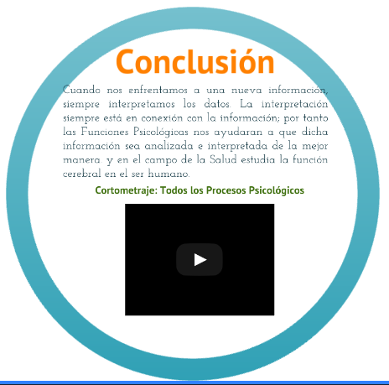

Slide 27


